Slide 1
Ветеринарно-санитарная экспертиза молока

Slide 2
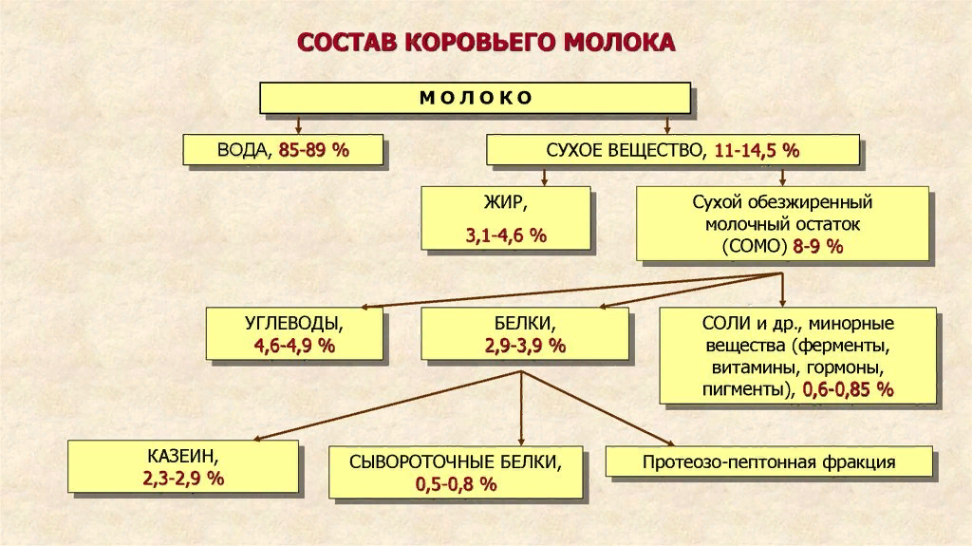

Slide 3
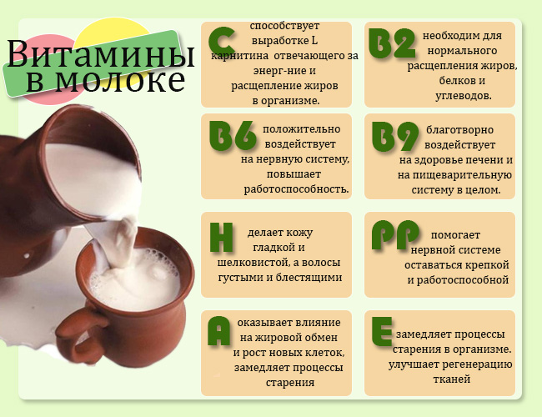

Slide 4
По физико-химическим показателям молоко должно соответствовать нормам, указанным в таблице 1.
Наименование показателя | Норма молока сорта
 | Высшего | Первого | Второго
Массовая доля белка, % | Не менее 2,8
Кислотность, °Т | Не ниже 16,0 и не выше 18,0 | Не ниже 16,0 и не выше 18,0 | Не ниже 16,0 и не выше 18,0
Группа чистоты, не ниже | I | I | II
Плотность, кг/м , не менее | 1028,0 | 1027,0 | 1027,0
Температура замерзания, °С | Не выше минус 0,520

Slide 5
Согласно СанПиН 2.3.2.1078-01, со­держание токсичных элементов, афлатоксина M₁, антибиотиков, ингибирующих веществ, пестицидов, радионуклидов, па­тогенных микроорганизмов, в том числе сальмонелл, КМАФАнМ и соматических клеток в молоке допускается в следую­щих пределах.
Токсические элементы (не более):
свинец — 0,1 мг/кл(л);
мышьяк — 0,05 мг/кл(л);
кадмий — 0,03 мг/кл(л);
ртуть — 0,005 мг/кл(л).
Микотоксины: афлатоксин М₁ – не более 0,0005 мг/кл(л).
Не допускаются следующие антибио­тики: левомицетин, тетрациклиновая группа, стрептомицин, пенициллин.

Slide 6
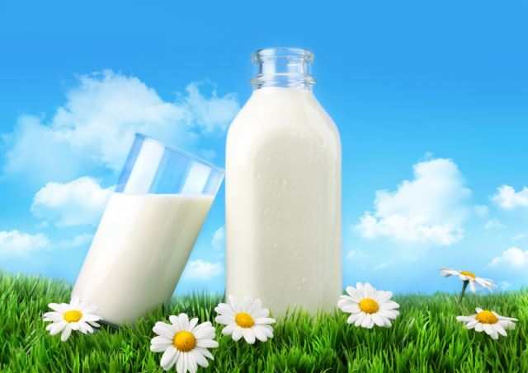
В соответствии с требованиями «Санитарных и ветеринарных правил» запрещается использовать в пищу или в корм животным молоко, полученное от коров,. Больных и подозреваемых в заболевании:
Сибирской язвой;
Эмфизематозным карбункулом;
Бешенством;
Злокачественным отеком;
Лептоспирозом;
Чумой и тд.

Slide 7
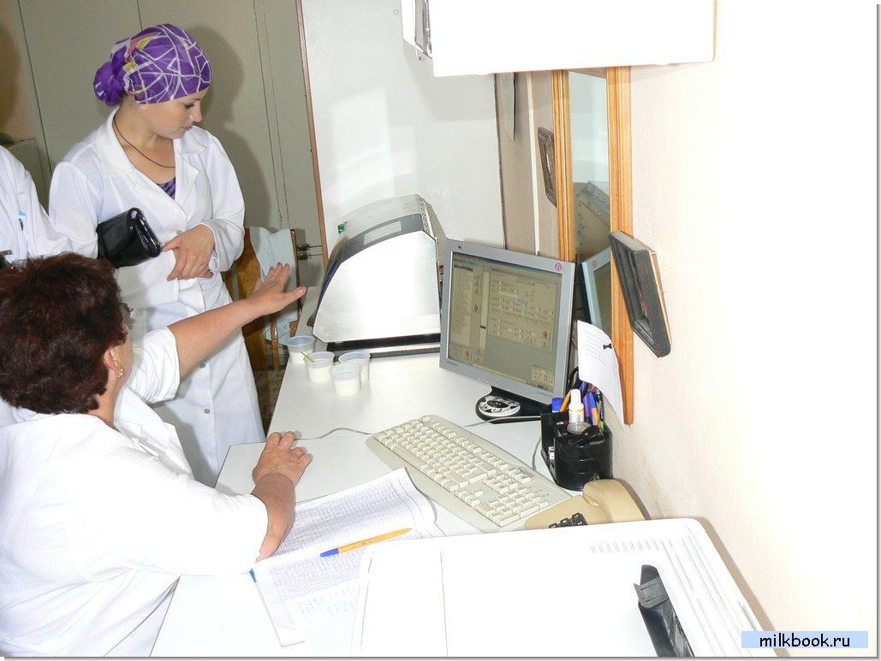
ОТБОР ПРОБ МОЛОКА В ЛАБОРАТОРИИ

Slide 8
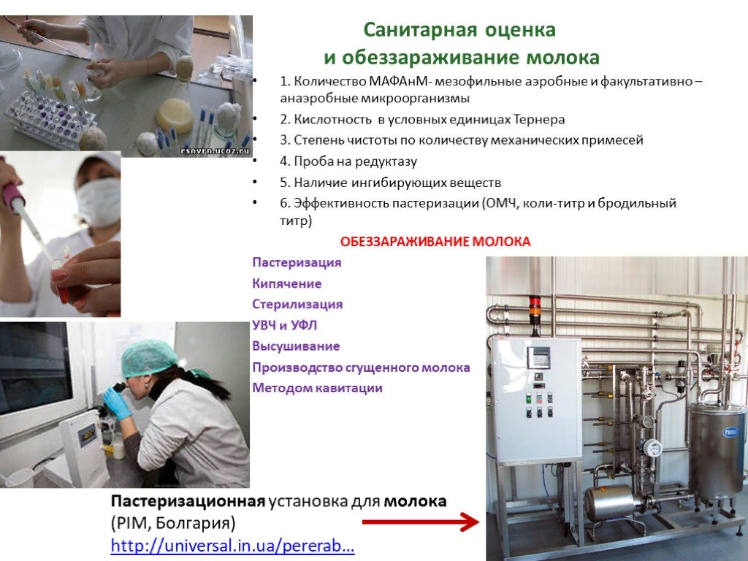

Slide 9

Ингибирующие вещества:
1. Антибиотики и другие лекарственные препараты, которые могут попадать через вымя животного.
2. Пестициды – химические соединения, которые используются в с/х для повышения урожайности кормовых культур, для борьбы с насекомыми(инсектициды). Как известно большинство пестицидов выводиться из организма именно с молоком.
3. Моющие и дезинфицирующие средства (сода, перекись)
4. Нейтрализующие (сода, гидроокись натрия, аммиак)
5. Консерванты (перекись водорода, формалин для молока). В основном используются для кормов.
6. Бактериофаги.

Slide 10
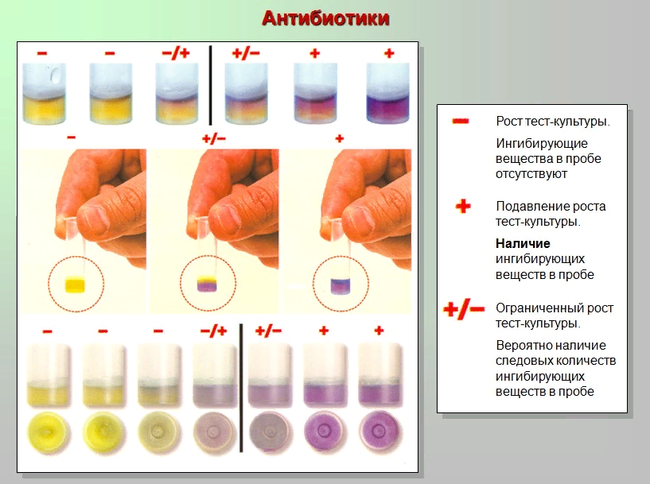

Slide 11
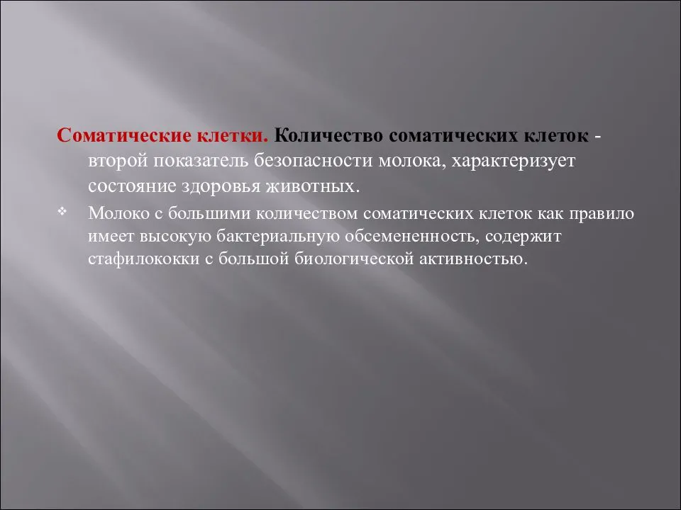

Slide 12
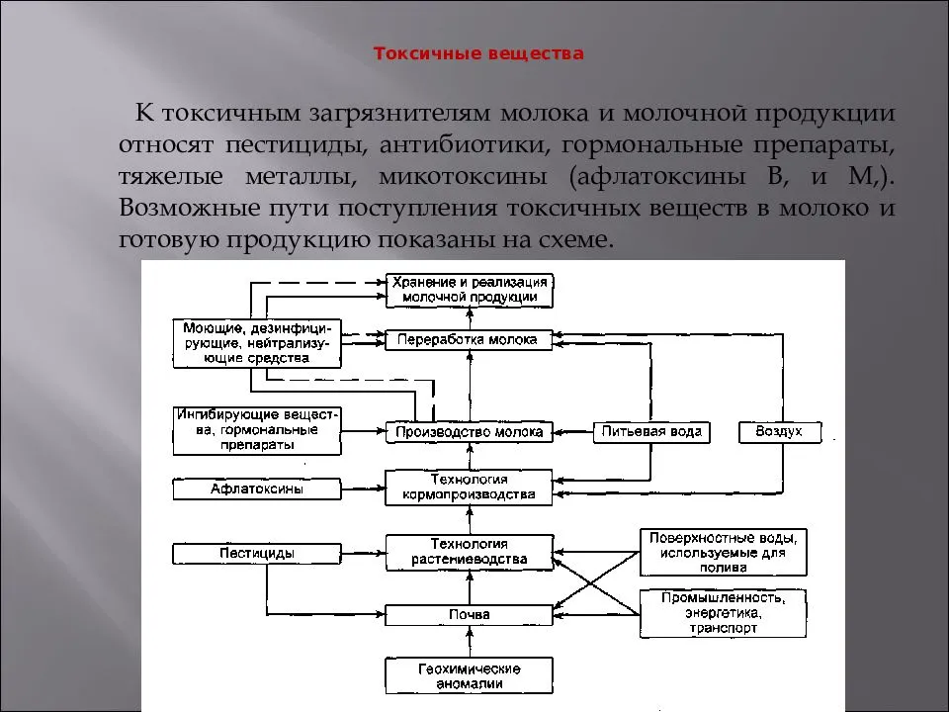

Slide 13
